Slide 1
PICCOLO e GRANDE

Slide 2
1 ELEMENTO
2 ELEMENTI
PICCOLO - GRANDE
PICCOLO - GRANDE
PALLA
PALLA
PALLA
PALLA
PALLA
PALLA
GATTO
GATTO
GATTO
GATTO
GATTO
GATTO
SOLE
SOLE
SOLE
SOLE

Slide 3
TOCCA IL SOLE PICCOLO

Slide 4
TOCCA IL SOLE PICCOLO

Slide 5
TOCCA IL SOLE GRANDE

Slide 6
TOCCA IL SOLE GRANDE

Slide 7
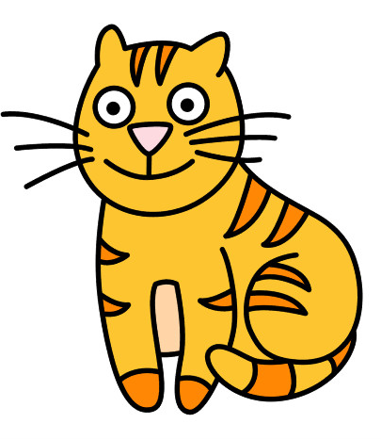
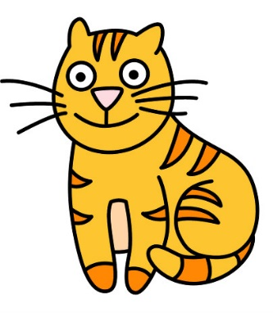
TOCCA IL GATTO PICCOLO

Slide 8
TOCCA IL GATTO PICCOLO

Slide 9
TOCCA IL GATTO GRANDE

Slide 10
TOCCA IL GATTO GRANDE

Slide 11
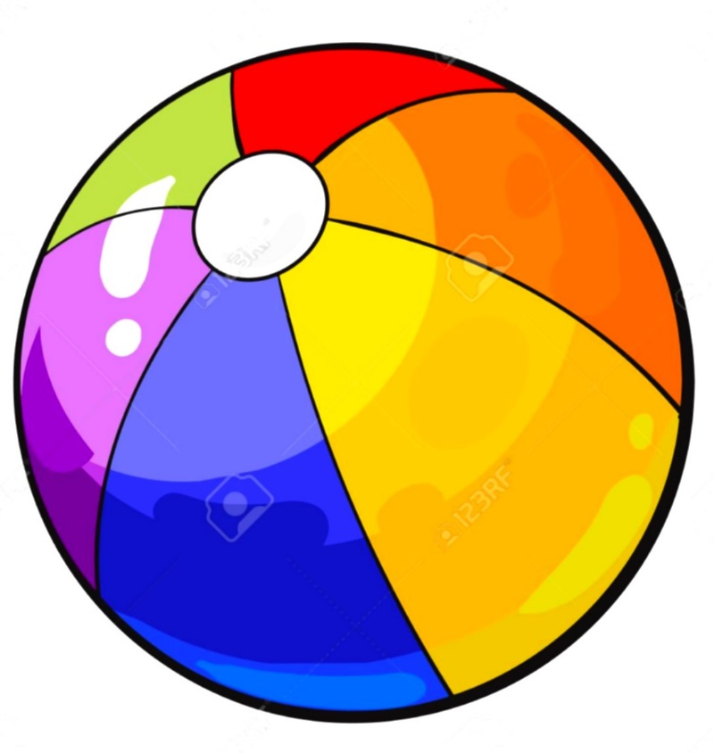

TOCCA LA PALLA PICCOLA

Slide 12
TOCCA LA PALLA PICCOLA

Slide 13
TOCCA LA PALLA GRANDE

Slide 14
TOCCA LA PALLA GRANDE

Slide 15


TOCCA LA PALLA GRANDE

Slide 16
TOCCA LA PALLA PICCOLA

Slide 17
TOCCA IL GATTO GRANDE

Slide 18
TOCCA IL GATTO PICCOLO

Slide 19
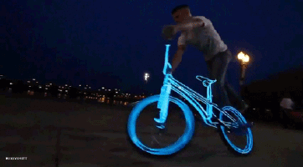
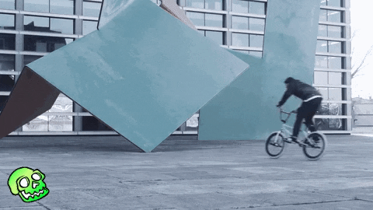

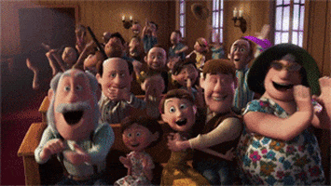
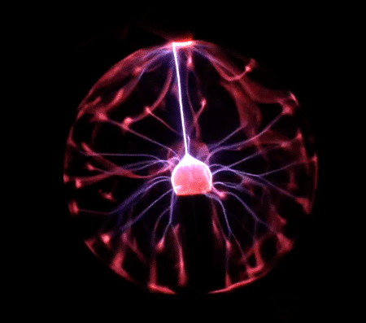
RINF
INDICE

